Slide 1
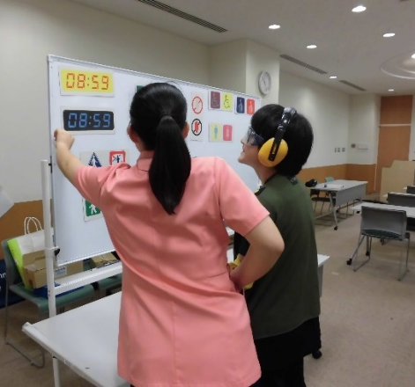
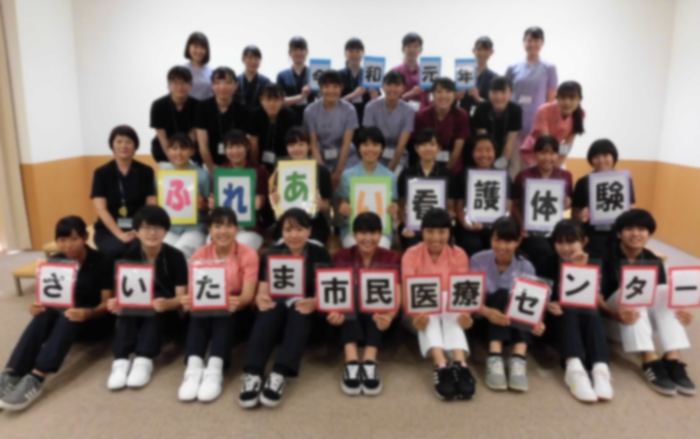
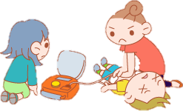
参加費
看護の心をみんなの心に
無料
参加してみませんか
ふれあい看護体験
一緒に体験しましょう
当院のユニフォームに
着替えて体験していただきます。
感染の状況次第
では中止する場合
があります
開催日程
2023年7月28日(金)
開催時間
13：00〜16：00
募集人数
受付開始
6月5日(月)9：00～
先着20名
対象
高校生以上
または看護の道を
目指している方
内 容
手洗い講習
救急対応(AED体験、救命処置など)
※ 内容は変更になる場合があります
個人での受付となります
昼食の準備はありません。ご自宅で済ませてご来院ください
体調管理シートと誓約書を当日ご持参ください（応募後郵送いたします）
申し込み方法
当院Webサイトから申し込み http://www.scmc.or.jp/
〒331-0054 さいたま市西区島根299-1
☎ 048-626-00１１
（平日・土：9：00～17：00）
📠 048-799-5146
📧 kango＠scmc.or.jp
看護部

